Slide 2
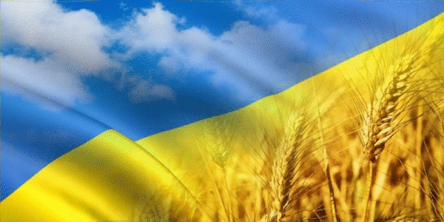
Офіційно в Україні День єднання відзначають з 2022 року.

Slide 3
Не день нападу, а День єднання. 16 лютого тепер особливий день

Slide 5
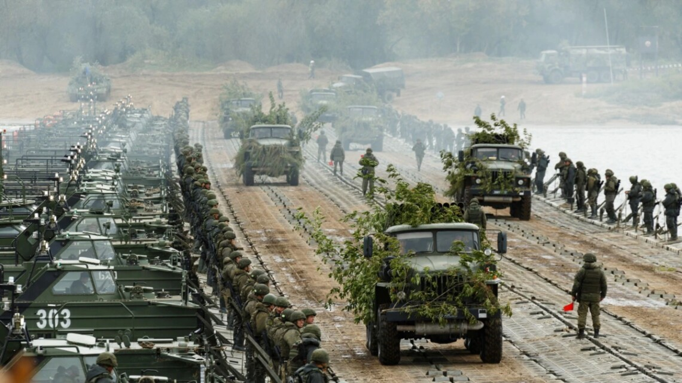
ЗМІ повідомляли, що на 16 лютого 2022 року заплановано вторгнення Росії в Україну.

Slide 6
В РНБО не вбачають такої можливості, але президент України Володимир Зеленський у відповідь на чутки запровадив День єднання.

Slide 7
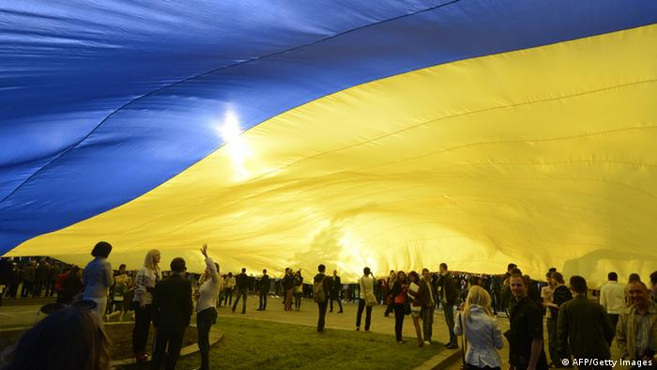
У президентському указі №53/2022 від 14 лютого 2022 року йдеться, що День єднання оголошено для "посилення консолідації" українців, зміцнення їхньої "стійкості" на тлі зростання гібридних загроз, пропагандистського та морально-психологічного тиску на суспільну свідомість.
У чому суть Дня єднання ???

Slide 8
«Нам кажуть, що 16 лютого стане днем нападу. Ми зробимо його Днем єднання. Відповідний указ уже підписано. Цього дня ми вивісимо національні прапори, одягнемо синьо-жовті стрічки та покажемо всьому світу нашу єдність», — заявив президент.

Slide 9
підняти державний прапор України на будинках і спорудах в усіх населених пунктах;
Згідно з указом у цей день в Україні мають:
виконати о 10:00 державний гімн України;
дипломатичні установи України за кордоном також проведуть іміджеві заходи, спрямовані на єднання та підтримку українців.

Slide 10
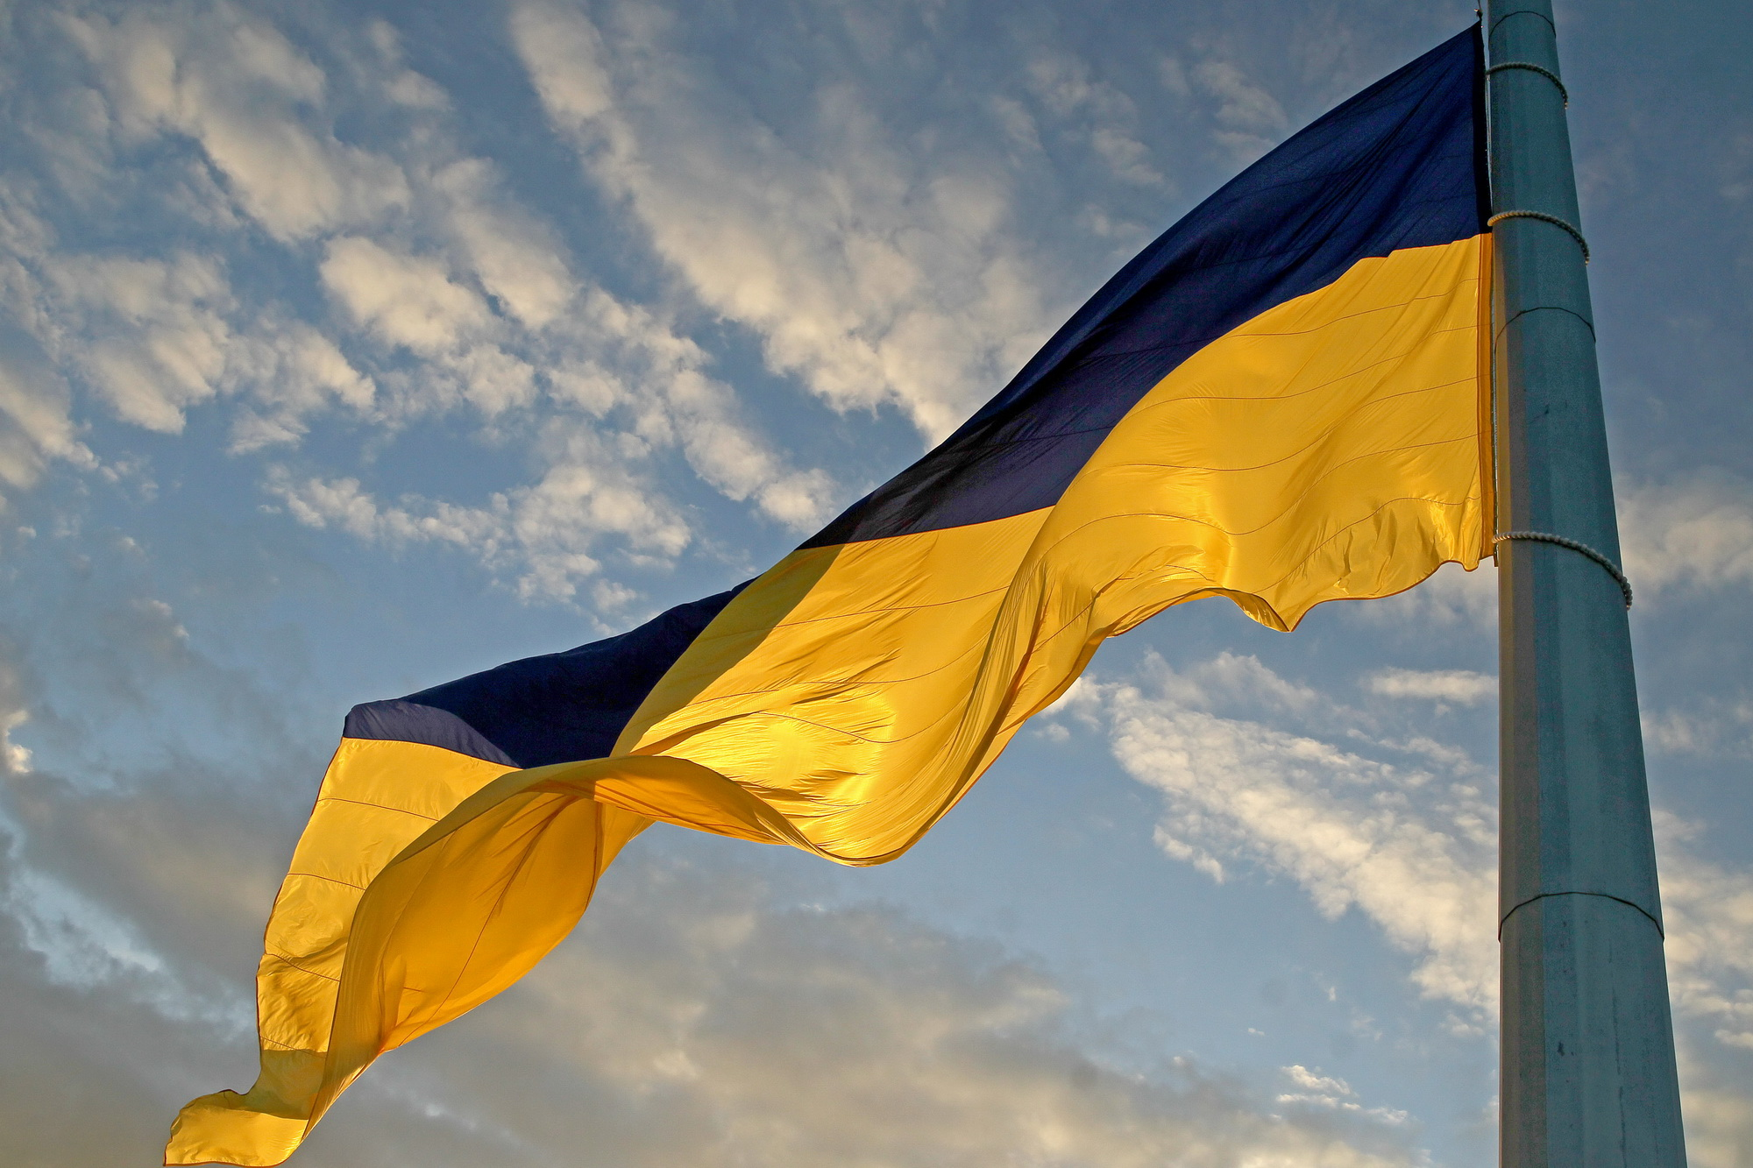
Також мають створити єдину інформаційну платформу UA разом, через яку будуть повідомляти населення про реальний стан безпекової ситуації в країні.

Slide 11
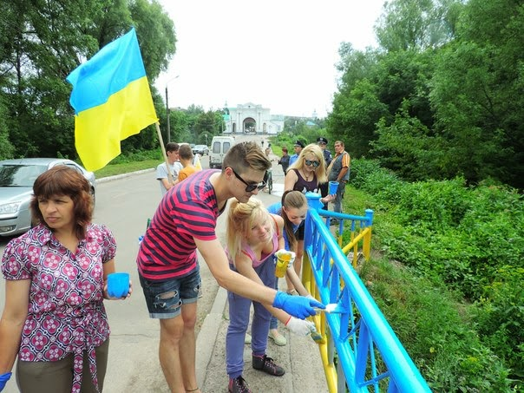
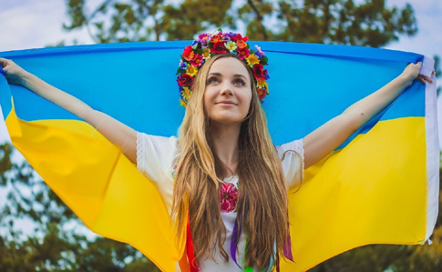
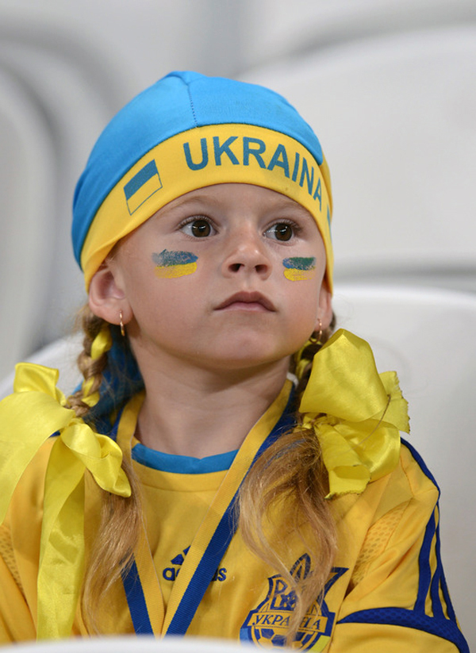
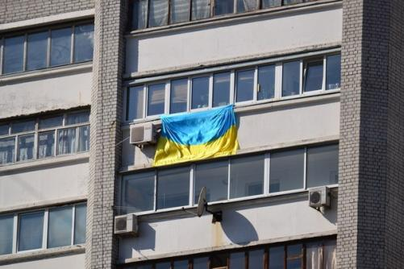
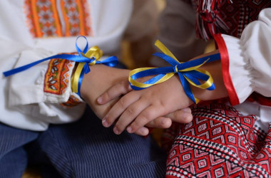
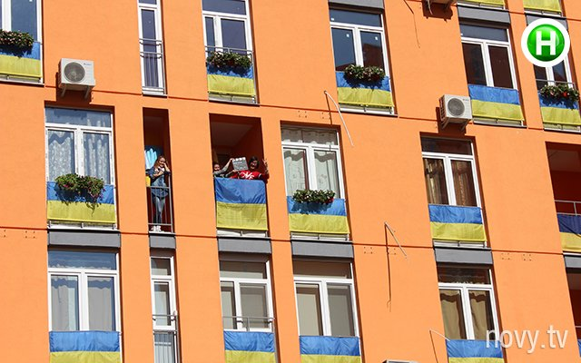
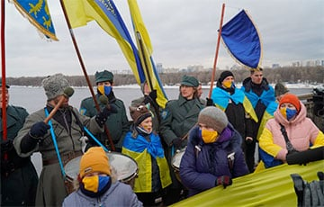
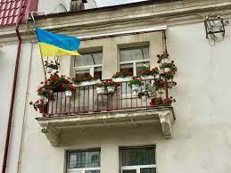
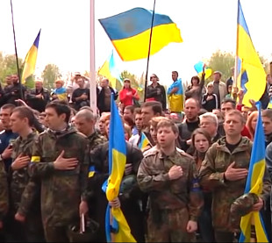
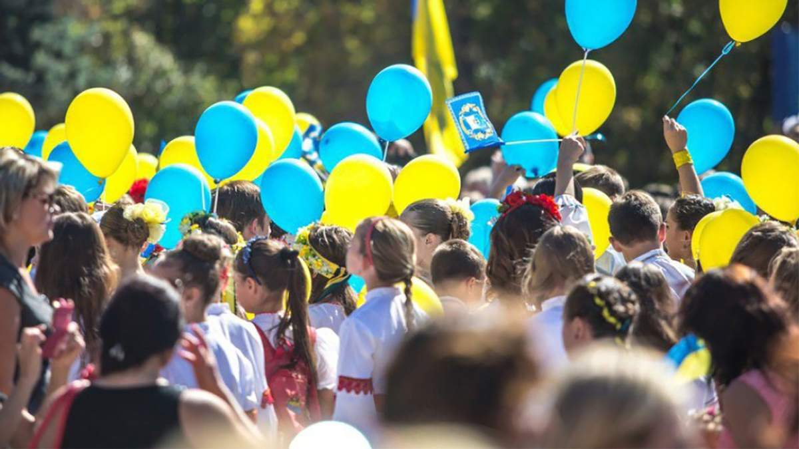

Slide 13
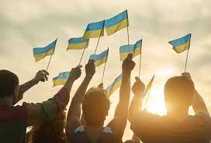
Будьмо єдині!

